Slide 1
Fostering Statewide Community Connections
Сприяння зв’язкам із громадою в усьому штаті
Interpretation Rooms Open
Кімнати усного перекладу відкрито
9:00 a.m.
#T3Series

Slide 2
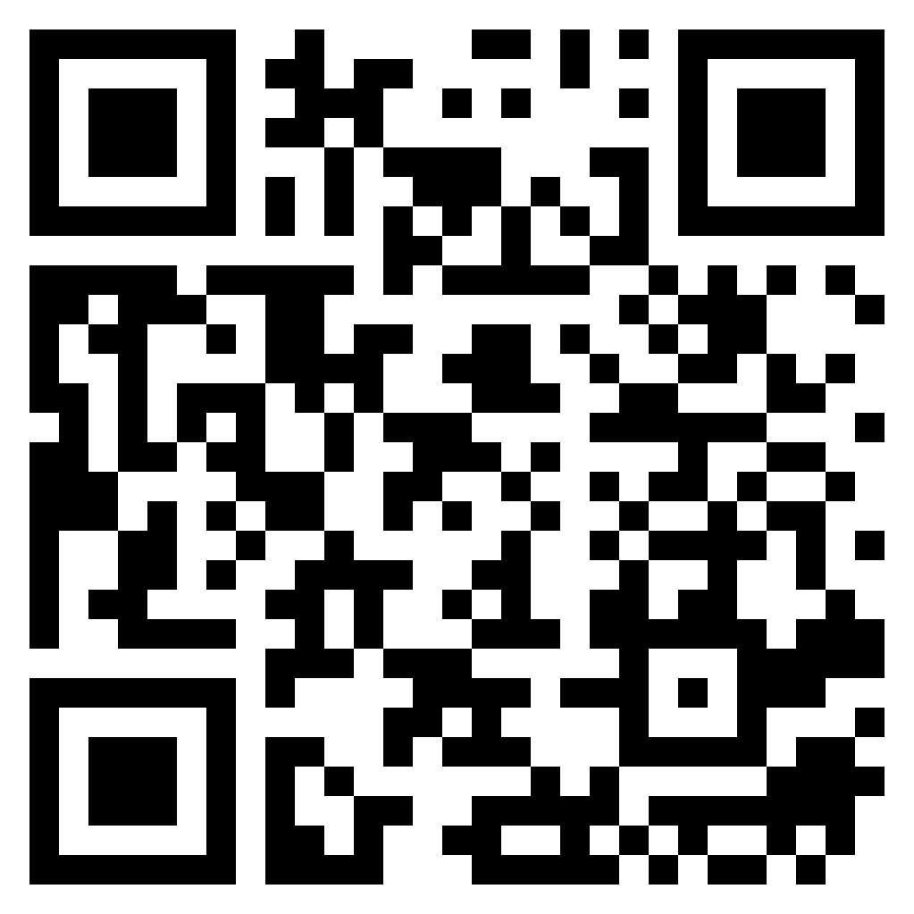
Watch Party Hosts
Attendance
If using the recordings to host a watch party, submit one form per language.
#T3Series

Slide 3
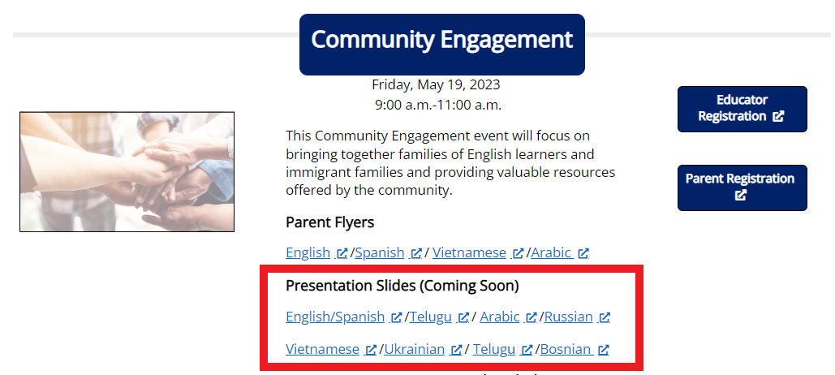
Presentations in Other Languages
Презентації іншими мовами
www.txel.org/t3series
#T3Series

Slide 4
Questions? Запитання?
Q&A will take place at the end of the event. Please use the Q&A feature.
Питання та відповіді відбудуться наприкінці заходу. Скористайтеся функцією запитань і відповідей.

Slide 5
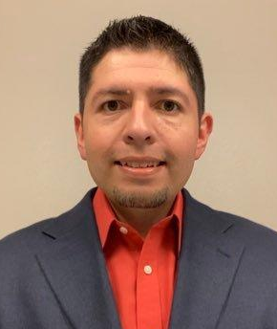
Welcome - Ласкаво просимо
Rickey Santellana
Rickey.Santellana@tea.texas.gov
State & Federal Engagement and Projects Manager
Менеджер із залучення державних і федеральних проектів
#T3Series

Slide 6
2-1-1 Helpline
#T3Series

Slide 7
2-1-1 Helpline
Get Connected.
Get Help.
Підключитися.
Отримати допомогу.

Slide 8
2-1-1: OPTION 1 / 2-1-1: ВАРІАНТ 1
FOR ALL OF TEXAS/ДЛЯ ВСЬОГО ШТАТУ ТЕХАС
Available 24/7
Доступно 24/7
Free & Confidential
Безкоштовно та конфіденційно
Multi-lingual
Багатомовність
Available by phone or online
Доступно по телефону або онлайн
182,659 calls & chats in 2022
182 659 дзвінків і чатів у 2022 році

Slide 9
What Callers Can Expect When Calling 2-1-1
На що можуть розраховувати абоненти, що дзвонять за номером 2-1-1
A compassionate, non-judgmental Call Specialist to explore community resources
Співчутливий, неосудливий фахівець з колл-центру, який вивчає ресурси спільноти
In critical situations, Call Specialists may help connect callers to crisis response services
У критичних ситуаціях спеціалісти з колл-центру можуть допомогти з'єднати абонентів зі службами реагування на кризові ситуації
While demographic information like zip code and age is asked, caller maintains anonymity
Запитуючі такі демографічні дані, як поштовий індекс і вік, абонент завжди зберігає анонімність
Access to resource information from a regularly updated statewide database
Доступ до ресурсної інформації з регулярно оновлюваної загальнодержавної бази даних

Slide 10
What If Calling Isn’t An Option?
Що робити, якщо немає можливості зателефонувати?
Email
електронною поштою
unitedway@unitedwaysatx.org
Online Database Search at
Онлайн-пошук у базі даних за адресою
www.211texas.org
Live Chat at
Живий чат на сайті
www.211texas.org

Slide 11
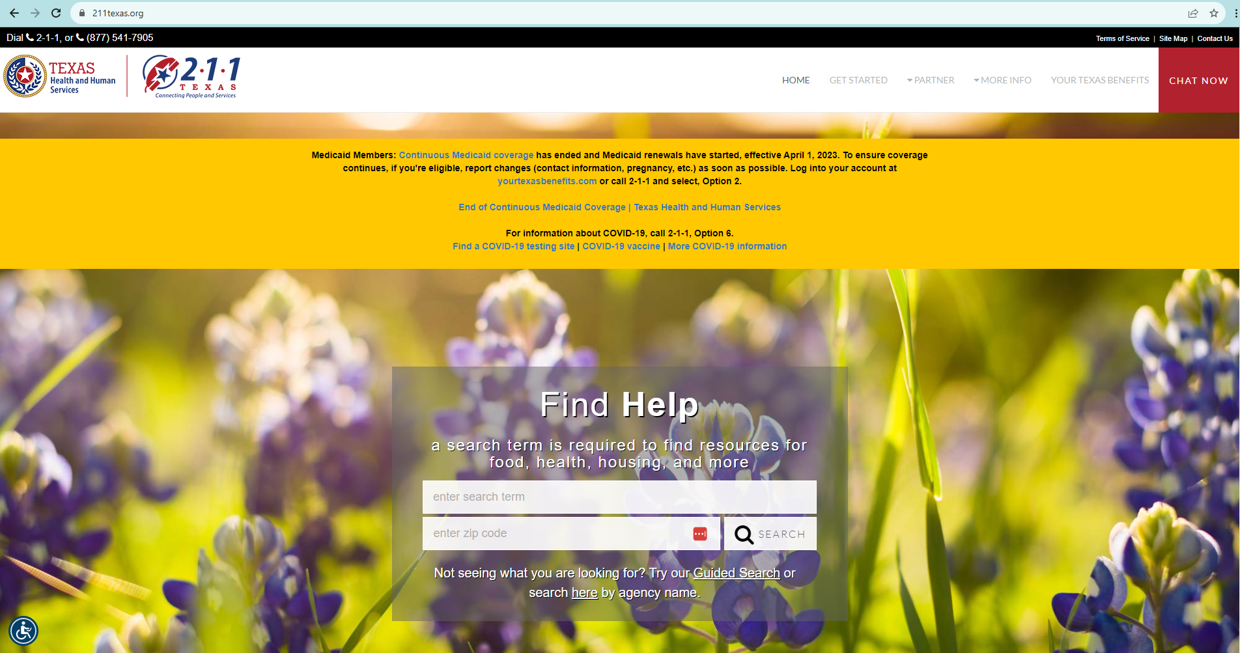

Slide 13
The Road to College
Starts Now
Шлях до коледжу
починається зараз
#T3Series

Slide 14
The Road to College Starts Now
El camino a la universidad comienza ahora
Підготовка до вступу та навчання в коледжі
Jesse Garza and Elizabeth Alanis
Відділ роботи з батьками та їх залучення
Preparing to Apply and Attend College
Presented by Jesse Garza and Elizabeth Alanis
Department of Parent Outreach and Engagement

Slide 15
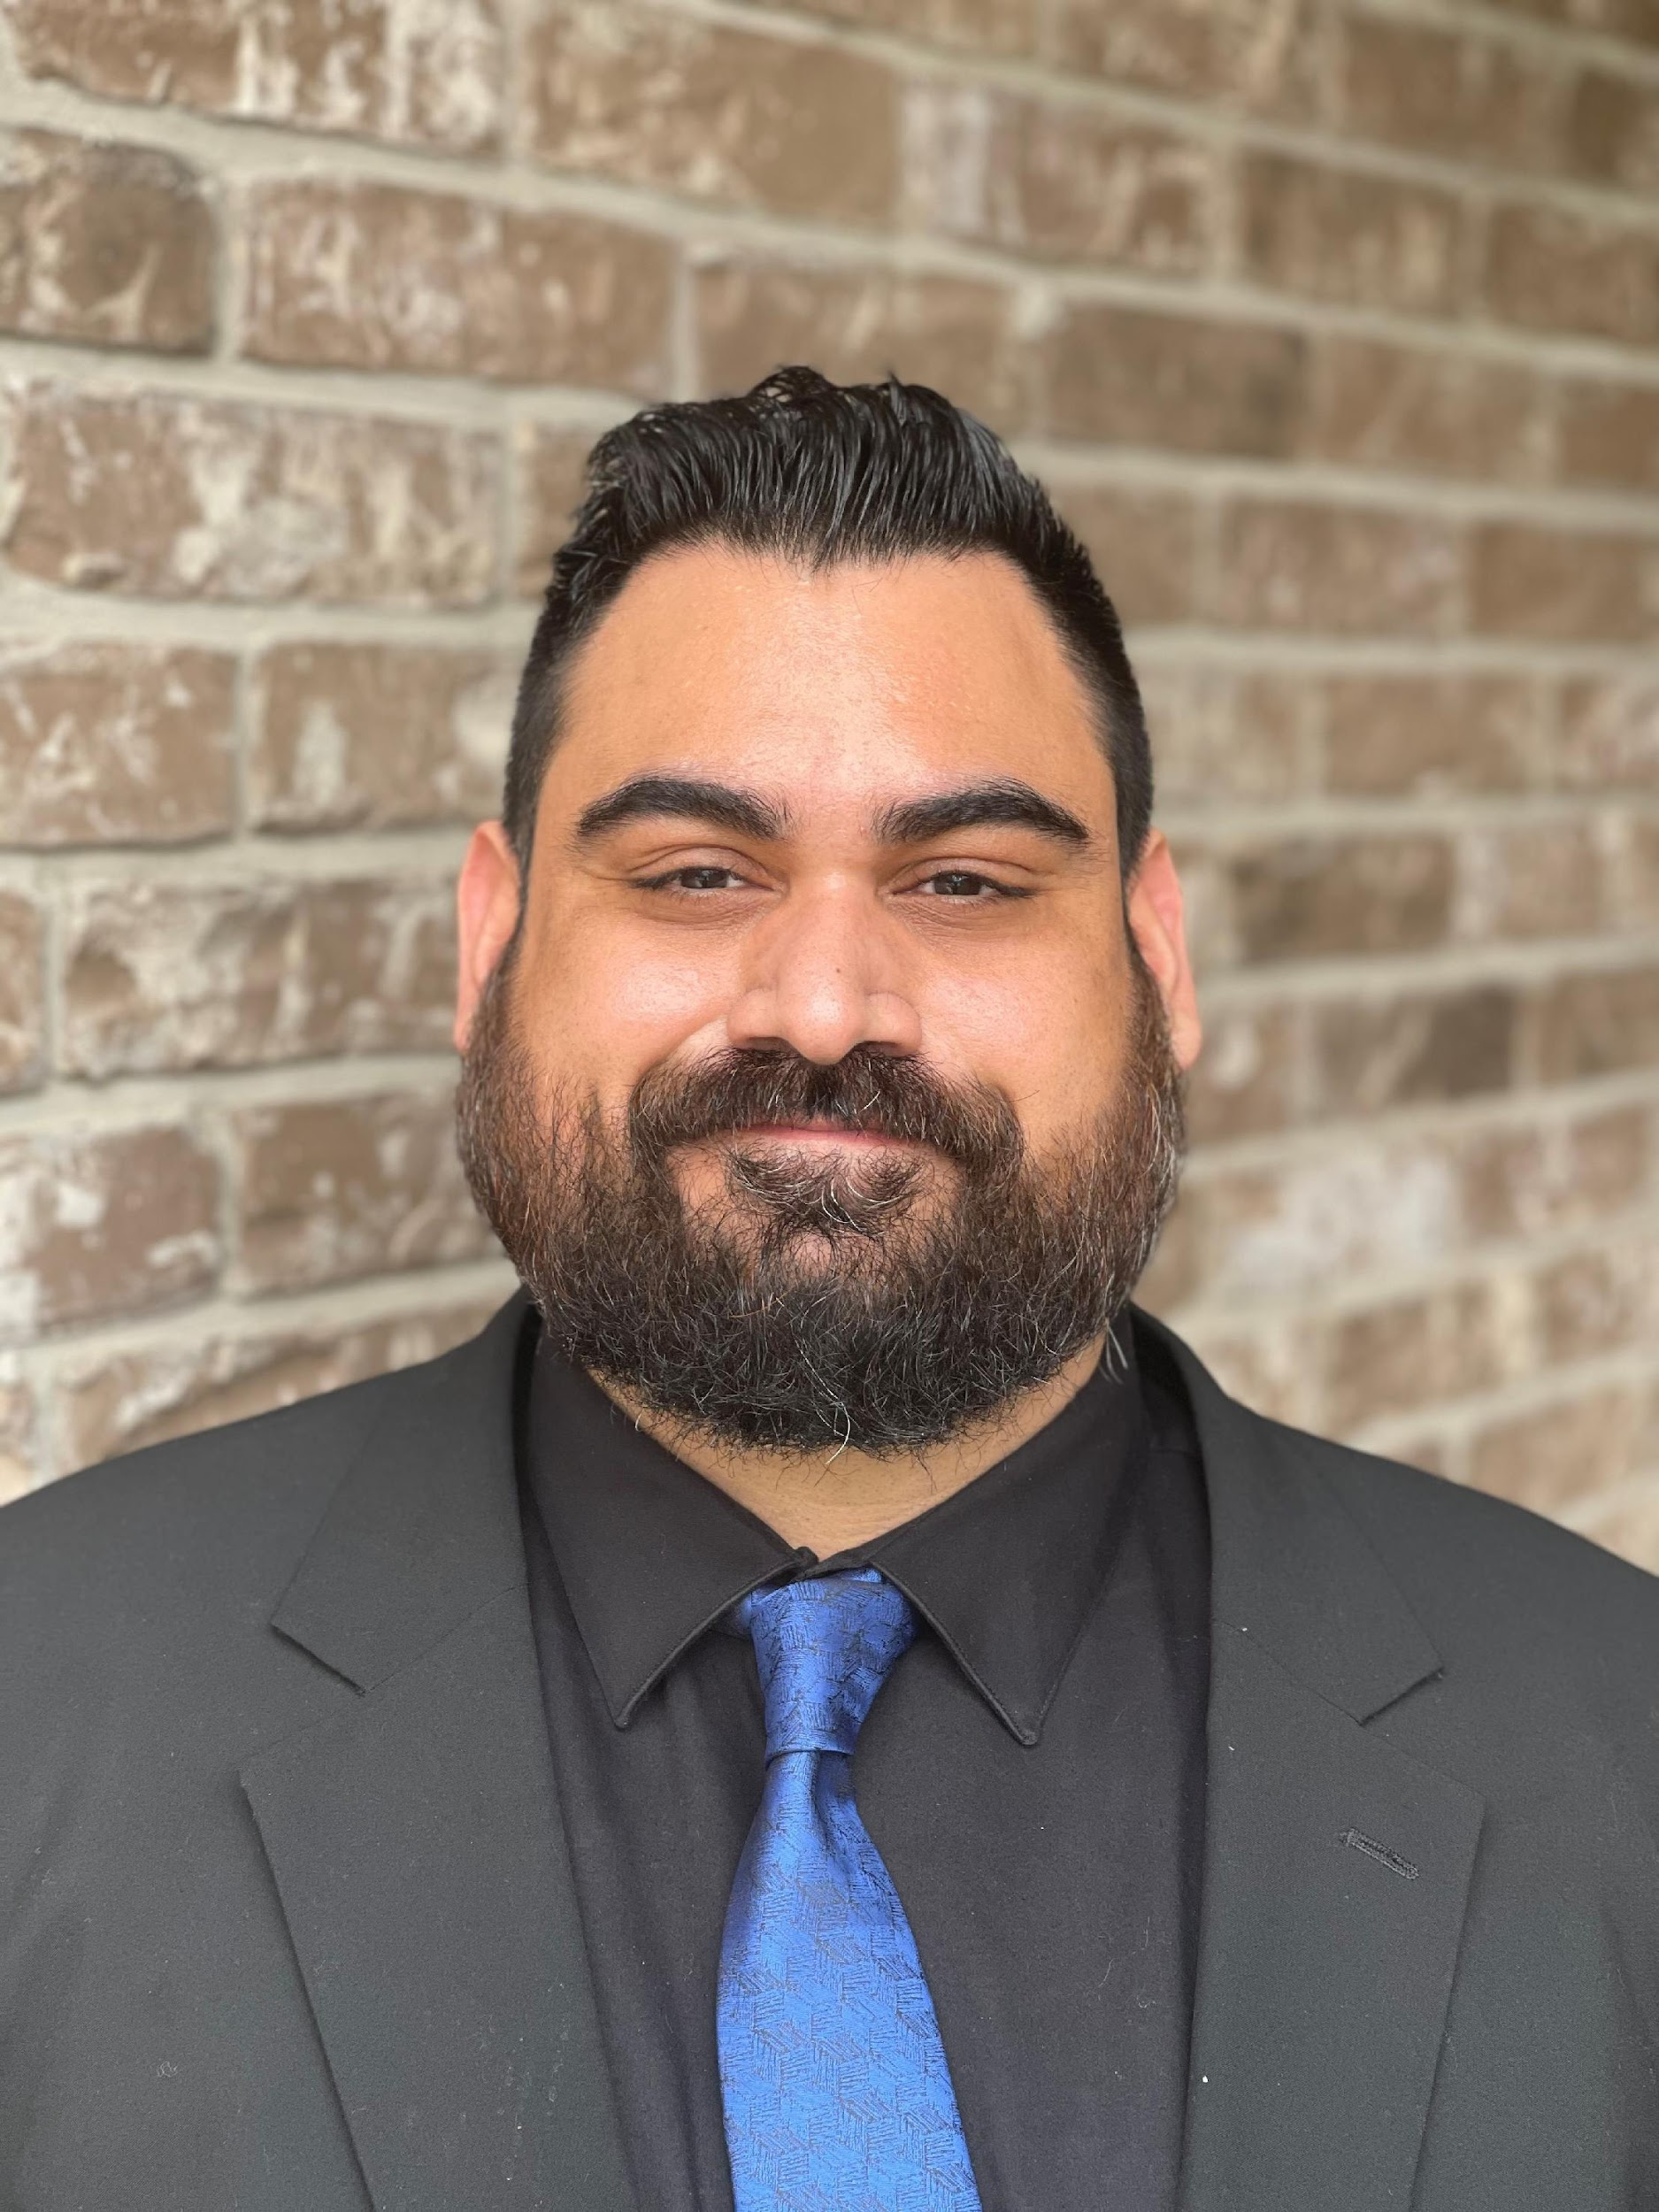
Parent Outreach and Engagement Meet the Team
Відділ роботи з батьками та їх залучення Зустрічайте команду
Jesse Garza
Director
Director Директор
Elizabeth Alanis
Program Coordinator
Координатор програми

Slide 16
Being College Ready Overview
Огляд "Як бути готовим до коледжу"
Types of Colleges
Види коледжів
College Conversations and Considerations
Розмови та міркування в коледжі
College Applications
Вступні заяви до коледжу
Types of Tests
Види тестів
Paying for College
Оплата коледжу
Supporting Your Student
Підтримка вашого студента

Slide 17
Agree/Disagree Згодний/Не згодний
I feel nervous supporting my student through college.
Я хвилююся, підтримуючи свого студента в коледжі.
I encourage my student to apply to scholarships.
Я закликаю свого студента подати заявку на отримання стипендії.
I have talked to my student about college options.
Я говорив зі своїм студентом про варіанти коледжів.
I have talked to my student about college exams (SAT, ACT, TSI).
Я розмовляв зі своїм студентом про іспити в коледжі (SAT, ACT, TSI).

Slide 18
Types of Colleges Види коледжів
Community College (2-Year)
Громадський коледж
(2 роки)
University (4-Year)
Університет (4 роки)
Certificates
Сертифікати
Associates
Асоціації
Transfer Programs
Асоціації
Usually lower cost of tuition
Зазвичай нижча вартість навчання
Bachelor’s Degrees
Ступені бакалавра
Grad/Professional School
Вища школа/професійне училище
Public/Громадський
Private/Приватний

Slide 19
College Conversations Розмови в коледжі
What interests your student?
Що цікавить вашого студента?
What skills does your student have? (What is your student naturally good at?)
Якими навичками володіє ваш студент? (У чому ваш студент талановитий?)
Has your student given some thought to what career they want to pursue?
Чи думав ваш студент про те, яку кар’єру він хоче зробити?
Has your student thought about any colleges?
Чи думав ваш студент про якісь інші коледжі?
Useful tools/ Корисні інструменти – –
https://www.careerexplorer.com/career-test/
https://www.onetonline.org/

Slide 20
Programs (major of study)
Програми (напрям підготовки)
Student Life
Студентське життя
Choosing a College / University
Вибір коледжу / університету
Location Місцезнаходження
Facilities and Services
Зручності та послуги
Stats/статистика::
Graduation and Retention Rates/
Випускники та відсоток працевлаштування
Employment Chances/Шанси на працевлаштування
Cost of Attendance
Вартість відвідування

Slide 21
College Applications
Заявки до коледжу

Slide 22
The Application Process Процес подачі заявки
Safety, fit, and reach schools
Безпека, придатність та доступність шкіл
Full Picture of student – personal essays and involvement
Повна картина студента – особисті есе та участь
Documentation
Документація
Portal Access
Доступ до порталу

Slide 23
Types of Tests
Види тестів

Slide 24
College Entrance Exams: ACT/SAT
Вступні іспити до коледжу: ACT/SAT
Colleges use these scores as one of the factors to determine if your student is a good fit for their university. Your student should take these exams their junior and senior year.
Коледжі використовують ці бали як один із факторів, щоб визначити, чи підходить ваш студент для їхнього університету. Ваш студент повинен складати ці іспити на молодшому та старшому курсах.
Registration /Реєстрація
ACT - www.act.org
SAT - https://collegereadiness.collegeboard.org/sat

Slide 25
College Placement Exam: TSIA 2
Вступний іспит до коледжу: TSIA 2
The TSIA 2 is a required college placement test for universities in Texas. The scores determine whether the student can take college-level Math and English.
TSIA 2 - це обов'язковий вступний тест до університетів Техасу. Результати тесту визначають, чи може студент складати математику та англійську мову на рівні коледжу.
*SAT/ACT score or certain college prep courses can also waive this requirement.
*Оцінки з іспитів SAT/ACT або певні підготовчі курси до коледжу також можуть скасувати цю вимогу.
Parent Takeaway: These tests are important and should be taken seriously. Encourage your student to prep for the exams.
Інформація для батьків: Ці тести є важливими і до них слід ставитися серйозно. Заохочуйте дитину готуватися до іспитів.

Slide 26
Paying For College
Оплата за навчання у коледжі

Slide 27
Types Of
Grants (Gift Aid or Award)
Гранти (безоплатна допомога або нагорода)
Student Work Study Program
Програма роботи студентів
Loans
Позики
Typically based on financial need.
Як правило, виходячи з фінансових потреб.
This money does not need to be paid back.
Ці гроші не потрібно повертати.
Awards vary according to the family income.
Нагороди будуть відрізнятися залежно від доходу сім'ї.
Funds can be limited.
Кошти можуть бути обмежені.
Aid that is awarded for working at your college. Award is your paycheck throughout the year.
Допомога, яка надається за роботу у вашому коледжі. Нагорода - це ваша зарплата протягом року.
This is borrowed money that must by paid back plus interest.
Це позичені гроші, які потрібно повернути з урахуванням відсотків.

Slide 28
What are scholarships?
Що таке стипендії?
Academics
Field of Study
HS Grades
Major
Test Scores
"Навчальні заняття
Галузь знань
Оцінки з середньої школи
Спеціальність
Результати тестів"
Unlike student loans, scholarships are considered gift aid, meaning they don't have to be repaid.
На відміну від студентських позик, стипендії вважаються подарунковою допомогою, тобто їх не потрібно повертати.
Activities
Leadership
Military
Volunteer Work
Background
Culture
Ethnicity
First-Gen
Religion
"Напрямки діяльності
Керівництво
Армія
Волонтерська робота"
"Загальна інформація
Культура
Етнічна приналежність
Перше покоління
Релігія"
Scholarship
Types
Стипендія
Типи
Financial
Need
Family Income
Financial Aid Eligibility
Parent Education
"Фінанси
Потреби
Сімейний дохід
Право на фінансову допомогу
Освіта батьків"
Other
Company Sponsored
Government Sponsored
Graduate School
"Інше
За підтримки компанії
За підтримки уряду
Аспірантура"
Skills
Art
Dance
Sports
Writing
"Навички
Мистецтво
Танці
Спорт
Письмо"

Slide 29
Supporting Your Student
Підтримка вашого студента

Slide 30
Stay Informed
Будьте в курсі
Newsletters
Інформаційні бюлетені
Socials
Соціальні мережі
Counselors
Консультанти
Parent workshops
Батьківські семінари
PTA
БАТЬКІВСЬКИЙ КОМІТЕТ

Slide 31
Encourage student to be involved
Заохочуйте студента до участі
Volunteer work
Волонтерська робота
Summer internships
Літні стажування (практики)
Summer job
Літня робота
Leadership in clubs and organizations
Керівництво в клубах та організаціях
This can boost up a student’s college application.
Це може прискорити заявку студента на вступ до коледжу.

Slide 32
Assist Your Student in the Process
Допомагайте студенту в процесі навчання
Encourage students to take SAT/ACT tests
Заохочуйте студентів складати тести SAT/ACT
Plan college visits (as a family or through school)
Плануйте відвідування коледжу (сім'єю або через школу)
Consider college options together (3-5 colleges – safe, match, reach).
Разом обдумайте варіанти коледжу (3-5 коледжів – безпечний, відповідний, доступний).
Tool/Віртуальний інструмент: BigFuture.CollegeBoard.org
Корисний інструмент: BigFuture.CollegeBoard.org
Create a master list of deadlines (applications, scholarships, tests)
Створіть основний список крайніх термінів (заявок, стипендій, тестів)
Assist in the college application process
Допомога в процесі подачі документів до коледжу

Slide 33
Assist Your Student in the Process
Допомога в процесі подачі документів до коледжу
FAFSA –Opening deadlines (tentative December). Have tax documentation and accounts ready.
Кінцевий термін відкриття (орієнтовно грудень). Підготуйте податкову документацію та рахунки.
TASFA -
Received HS Diploma or GED in Texas / Отримав диплом про повну загальну середню освіту або атестат про повну загальну середню освіту в штаті Техас
Intent to apply for Permanent Resident status as soon as able / Намір якомога швидше подати заявку на отримання статусу постійного жителя (резидента)
Apply to scholarships / Подайте заявку на отримання стипендії
Review award letters together /Перегляньте листи про нагородження разом
Make sure student/ Переконайтеся, що студент:
Signs up for New Student Organization (NSO) / Реєструється в новій студентській організації (NSO)
Submits any additional documentation / Подає будь-які додаткові документи
Secures on-campus housing (as applicable) / Забезпечує житло на території кампусу (за наявності)
Registers for classes on time / Вчасно записується на заняття

Slide 34
Who can Help? Хто може допомогти?
At your high school / У вашій середній школі
Counselors / Консультанти
College, Career, and Military Readiness (CCMR) team / Команда коледжу, кар’єри та військової готовності (CCMR).
Go Center / Іди в центр
Special Programs / Спеціальні програми
TRIO: Upward Bound, Talent Search / TRIO: Upward Bound, Пошук талантів
Advise TX / Порадьте ТХ
Gear Up / Приготуватися
At the college / У коледжі
Recruiters / Admission Counselors
Рекрутери/консультанти з прийому
Financial Aid Representatives
Представники фінансової допомоги
Helpful Sites /Корисні сайти
College for All Texans
Big Future - College Board
Navigate Life -Texas
For parents of students with disabilities
Для батьків учнів з обмеженими можливостями

Slide 35
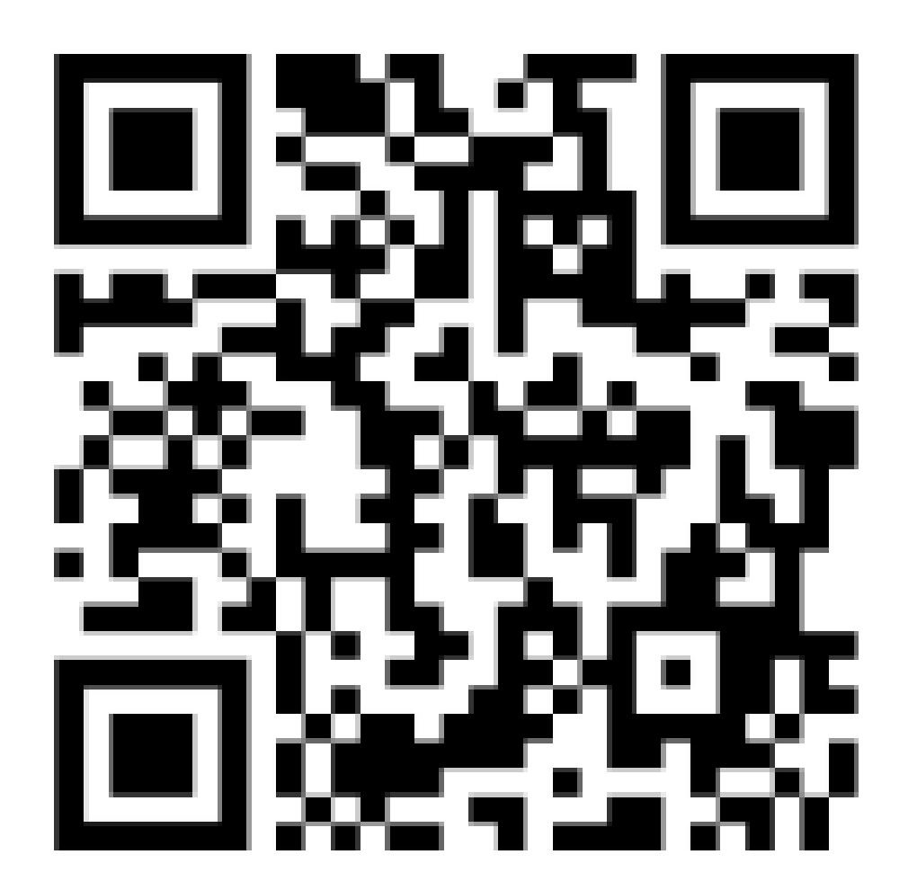
Connect with us! Зв'яжіться з нами!
Stay connected with our events and up-to-date college info by filling out our Parent Connection Form.
Залишайтеся на зв’язку з нашими подіями та актуальною інформацією про коледж, заповнивши нашу форму зв’язку з батьками.
https://parent.admissions.tamusa.edu/

Slide 36
Thank You!
Дякую

Slide 37
TEXAS WORKFORCE COMMISSION
Child Care & Early Learning
КОМІСІЯ З ТРУДОВОЇ СИЛИ ТЕХАСУ
Догляд за дітьми та раннє навчання
#T3Series

Slide 38
Texas Workforce Commission (TWC) Child Care & Early Learning (CC&EL)
КОМІСІЯ З ТРУДОВОЇ СИЛИ ТЕХАСУ
Догляд за дітьми та раннє навчання
Jennifer Marshall
Child Care Policy Analyst / Догляд за дітьми та ранній розвиток
Child Care & Early Learning Division / División de Cuidado Infantil y Aprendizaje Temprano

Slide 39
Agenda / Порядок денний
Overview of Child Care & Early Learning Services
Огляд послуг з догляду за дітьми та раннього розвитку
Child Care Financial Assistance/Scholarships
Фінансова допомога/стипендії по догляду за дитиною
Child Care Availability Portal
Портал доступності догляду за дітьми

Slide 40
Child Care & Early Learning Overview
Огляд догляду за дітьми та раннього навчання
Assisting child care businesses
Допомога підприємствам, що займаються доглядом за дітьми
Helping working parents which supports the economy
Допомога працюючим батькам, що підтримують економіку
Preparing our youngest learners … the future of our workforce
Готуємо наших наймолодших учнів… майбутнє нашої робочої сили

Slide 41
Child Care & Early Learning Overview – Child Care Services Program /
Огляд догляду за дітьми та раннього навчання/Програма догляду за дітьми
Child care services are provided to low-income families to
Послуги з догляду за дітьми надаються малозабезпеченим сім'ям:
Create and support long-term self-sufficiency by enabling parents to work, attend job training for work, or increase educational levels
Створіть і підтримуйте довгострокову самодостатність, дозволяючи батькам працювати, відвідувати професійне навчання для роботи або підвищувати рівень освіти,
Offer affordable, accessible, and quality child care, through Texas Rising Star-certified programs, that supports the physical, social, emotional, intellectual development, and safety of children
Пропонуйте недорогий, доступний і якісний догляд за дітьми через сертифіковані програми Texas Rising Star, які підтримують фізичний, соціальний, емоційний, інтелектуальний розвиток і безпеку дітей, а також
Empower parents to make informed choices regarding child care that best meets the family’s needs
Надати батькам можливість робити усвідомлений вибір щодо догляду за дитиною, який найкраще відповідає потребам сім’ї.

Slide 42
Child Care & Early Learning Overview – Child Care Services Program Financial Aid /
Огляд догляду за дітьми та раннього навчання –
Фінансова допомога за програмою догляду за дітьми
Requirements for CCS Financial Assistance (also referred to as “subsidies” or “scholarships”) / Вимоги до фінансової допомоги CCS (також називаються «субсидіями» або «стипендіями»):
Income Eligibility / Право на отримання доходу::
Under federal law, families may earn up to 85% of the State’s Median Income, or about $75.4k for a family of 4 / Згідно з федеральним законом, сім’ї можуть заробляти до 85% середнього доходу штату, або близько $75,4 тис. для сім’ї з 4 осіб.
12-Month Eligibility Period / 12-місячний період придатності:
All families receive at least 12 months of child care / Усі сім'ї отримують принаймні 12 місяців догляду за дитиною
Parent Copay / Батьківська оплата::
All families must contribute to the cost of care; the amount is based upon family size and income / Усі сім'ї повинні робити внески у вартість догляду; сума залежить від розміру сім'ї та доходу

Slide 43
Child Care & Early Learning Overview – Why Does Quality Child Care Matter?
Чому якісний догляд за дітьми важливий?
80% of brain development occurs before age four.
80% розвитку мозку відбувається до чотирьох років.
Children who experience high-quality early care and learning settings are more likely to… / Діти, які мають високоякісний догляд та розвиток в ранньому віці, мають більше шансів...
Be ready for school by age 5 /
Бути готовими до школи до 5 років
Graduate from high school /
Закінчити середню школу
Attend a 4-year College /
Відвідувати 4-річний коледж

Slide 44
Local Workforce Development Boards
Місцеві ради з розвитку робочої сили

Slide 45
Texas Child Care Availability Portal
Техаський портал щодо догляду за дітьми
https://find.childcare.texas.gov
Find all types of child care, all in one place based on your needs, such as location and children's age. / Знайдіть усі види догляду за дітьми в одному місці залежно від ваших потреб, наприклад місця розташування та віку дітей.
Filter to find child care providers that have openings right now or that are quality-rated / Filtre Фільтруйте, щоб знайти заклади догляду за дітьми, у яких зараз є вакансії або які мають рейтинг якості
frontline.childcare@soc.texas.gov

Slide 46
Search For Available Child Care
Пошук доступного догляду за дитиною

Slide 47
Search For Available Child Care con't
Пошук доступного догляду за дитиною

Slide 48
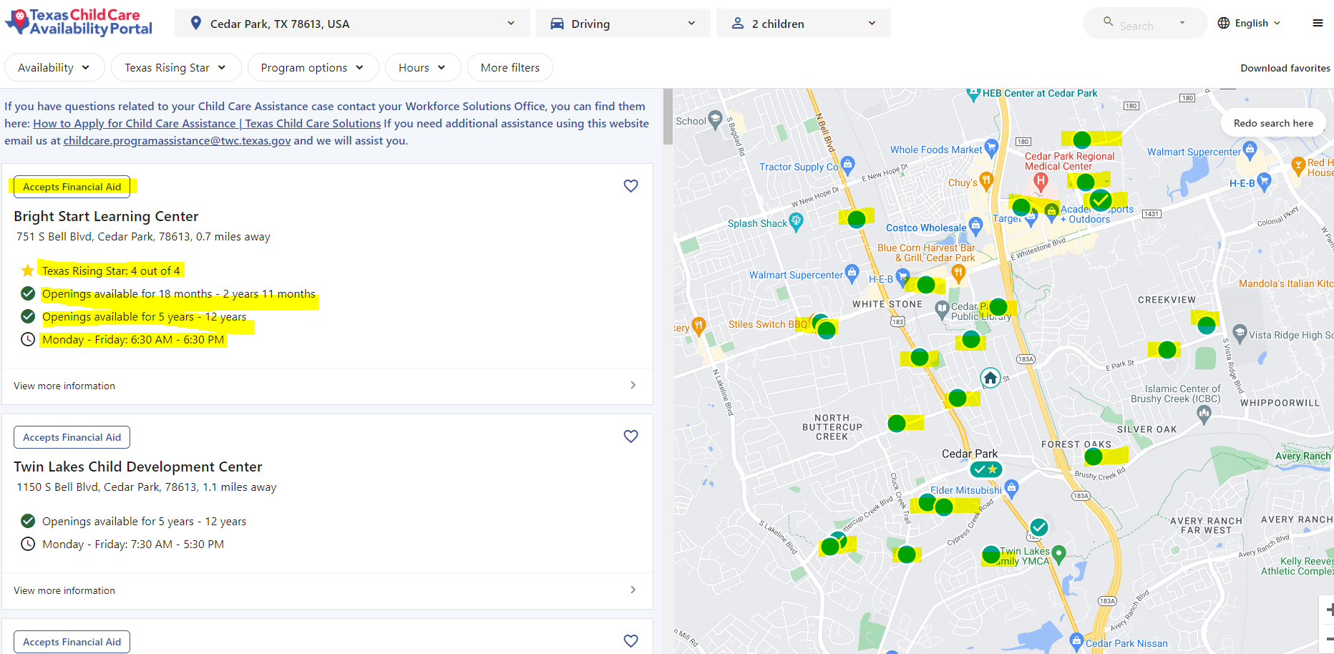
Search For Available Child Care con't
Пошук доступного догляду за дитиною

Slide 49
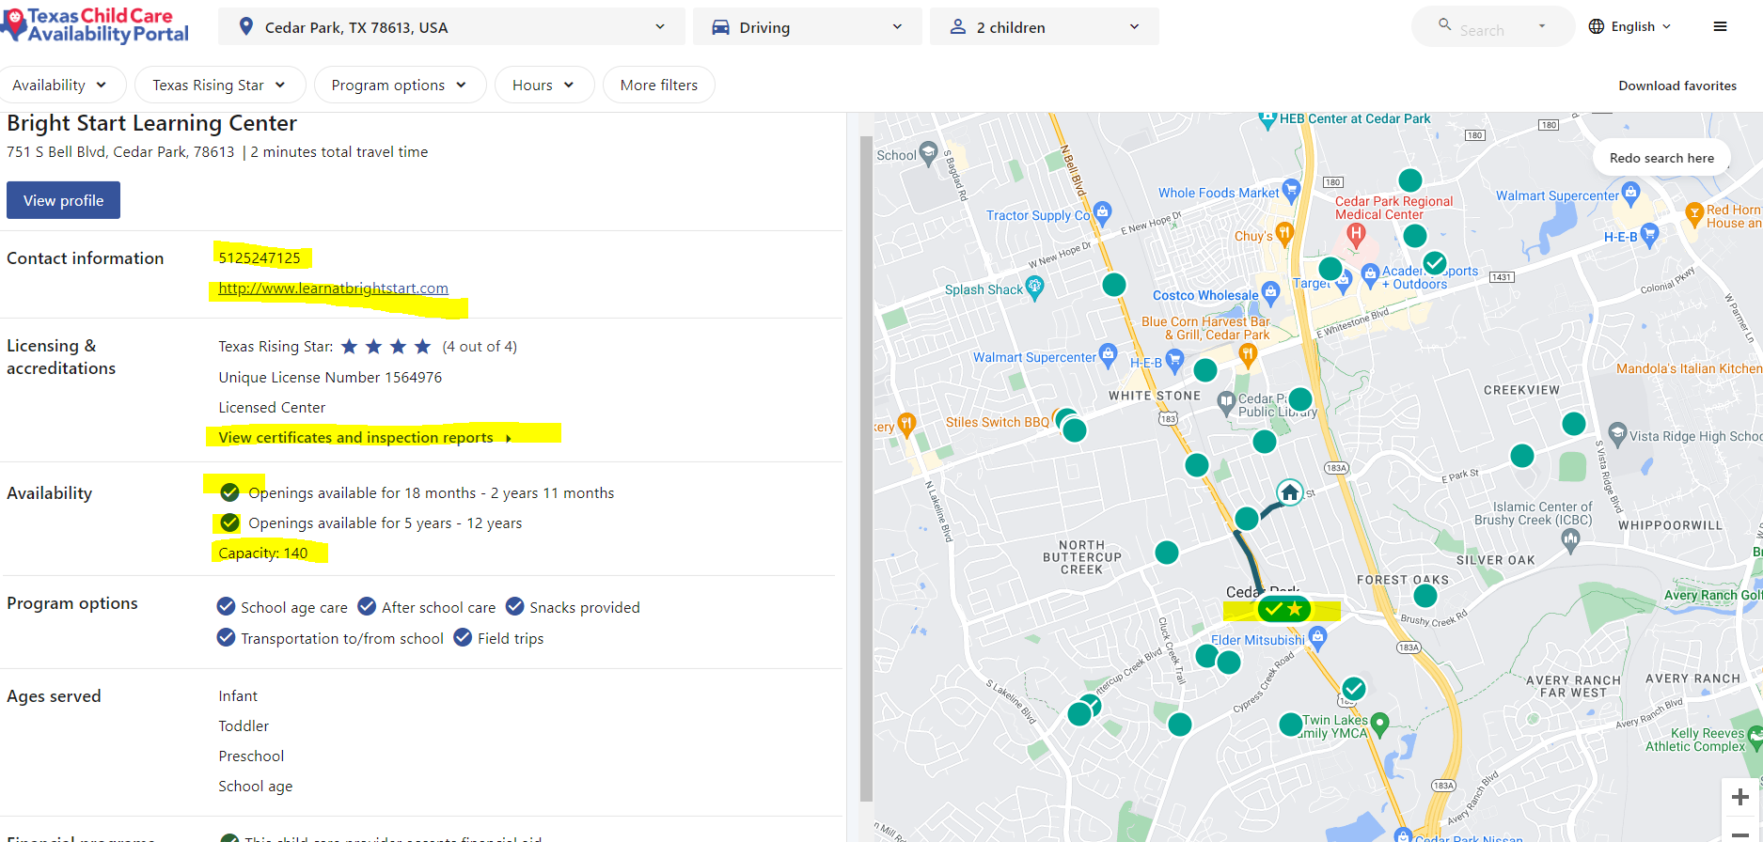
Search For Available Child Care con't
Пошук доступного догляду за дитиною

Slide 50
Family & Provider Supports Resources
Ресурси підтримки сім'ї та постачальника
TWC Child Care & Early Learning / Догляд за дітьми та ранній розвиток TWC https://twc.texas.gov/programs/childcare
Local Workforce Development Boards / Місцеві ради з розвитку робочої сили https://www.twc.texas.gov/partners/workforce-development-boards-websites#texasWorkforceDevelopmentBoardWebsites
Texas Child Care Availability Portal / Техаський портал щодо догляду за дітьми https://find.childcare.texas.gov/welcome
Texas Child Care Solutions / Техаські рішення для догляду за дітьми
https://texaschildcaresolutions.org/
Prekindergarten Partnerships / Партнерство з дошкільними закладами https://www.twc.texas.gov/programs/twc-prekindergarten-partnerships

Slide 51
Contact Us! Contact Us!
Jennifer Marshall, Policy Analyst
Аналітик політики
Child Care Program Policy - Child Care & Early Learning Division
Політика програми догляду за дітьми – Відділ догляду за дітьми та раннього навчання
Texas Workforce Commission
Техаська комісія з питань робочої сили
jennifer.marshall@twc.texas.gov
Child Care & Early Learning Services
Догляд за дітьми та дошкільне навчання
Child Care & Early Learning Services - Program Overview - Texas Workforce Commission
TWC Directory of Workforce Solutions Offices & Services - TWCs 28 Workforce Development Boards
TWC Каталог рішень для робочої сили Офіси та послуги - TWC 28 Рад з розвитку робочої сили
Directory of Workforce Solutions Offices & Services - Texas Workforce Commission

Slide 52
TEXAS WORKFORCE COMMISSION
Employment & Training Programs
Програми працевлаштування
та навчання (E&T).
#T3Series

Slide 53
Texas Workforce Commission Employment & Training (E&T) programs
Програми працевлаштування та навчання (E&T).

Slide 54
Employment & Training (E&T) programs – Eligibility
Програми працевлаштування та навчання (E&T). Відповідність критеріям
WorkInTexas.com Related resources
Відповідні ресурси
Agenda / Порядок денний

Slide 55
Local Offices / Місцеві офіси
28 Local Board Areas / 28 районних місцевих рад
https://twc.texas.gov/partners/workforce-development-boards-websites
Nearly 200 local offices / Близько 200 місцевих офісів
https://twc.texas.gov/directory-workforce-solutions-offices-services
Helpful staff assist with registration and orientations, resumé development, interview prep, job search, job fairs, and employer referral.
Уважний персонал допомагає з реєстрацією та орієнтацією, складанням резюме, підготовкою до співбесіди, пошуком роботи, ярмарками вакансій та перенаправленням до роботодавців.
Training assistance may be available for qualified individuals.
Допомога в навчанні може бути доступна для кваліфікованих осіб.

Slide 56
Service Priority / Пріоритетність послуг
Veterans, including qualified spouses, receive priority for services under workforce programs.
Ветерани, включно з кваліфікованими подружжями, отримують першочергові послуги в рамках програм зайнятості.
Foster Youth are prioritized after Veterans.
Прийомна молодь є пріоритетною після ветеранів.

Slide 57
Workforce Innovation & Opportunity Act (WIOA)
Закон про інновації та можливості для робочої сили
To increase access to employment, education, training and support.
Support attainment of family-sustaining wages.
Розширити доступ до працевлаштування, освіти, навчання та підтримки. Сприяти досягненню заробітної плати, яка б забезпечувала утримання сім'ї.
https://twc.texas.gov/partners/workforce-innovation-opportunity-act-wioa
Youth, adults, and dislocated workers
Молодь, дорослі та переміщені працівники
Eligibility-based
На основі прийнятност
Services - Career, training, and support services
Послуги – кар’єра, навчання та допоміжні послуги

Slide 58
WIOA – Adult Program / Програма для дорослих
18 years old or older
18 років і старше
Authorized to work in the U.S.
Дозвіл на роботу в США
If male, selective service applicable
Якщо чоловік, застосовно вибіркове обслуговування
Priority / Пріоритет
Public assistance, basic skills deficient, or low-income individuals Державна допомога, люди з недостатніми базовими навичками або з низьким рівнем доходу.

Slide 59
WIOA – Dislocated Workers
Програма для переміщених працівників
Eligible under Adult program; and / Відповідає вимогам програми для дорослих; і
Unemployed; / Безробітний;
Laid-off; / звільнені;
was self-employed; / був самозайнятим;
displaced homemaker; or / переселена домогосподарка; або
dislocated military spouse / переселена дружина військового

Slide 60
WIOA – Youth Program /Молодіжна програма
In-School Youth (ISY): / Шкільна молодь (ISY):
14-21 years-old attending school, low-income, and
14-21-річні відвідуючі школу, малозабезпечені та
Basic skills deficient, English learner, or other recognized barrier
Відсутність базових навичок, вивчення англійської мови або інші визнані бар'єри
Out-of-School Youth (OSY): / Позашкільна молодь (OSY):
16-24 years-old, not attending school, and
16-24-річні, не відвідуючі школу, і
Dropout, basic skills deficient or English learner with HSE, low-income requiring additional assistance, or other recognized barrier
Кинули школу, не володіють базовими навичками або вивчають англійську мову з порушеннями психофізичного розвитку, мають низький рівень доходу, потребують додаткової допомоги або мають інші визнані бар'єри

Slide 61
WIOA – Career Services / Кар'єрні послуги
Basic (available) / Базовий (доступний)
Eligibility determinations, initial assessments, labor market information, financial aid (FAFSA) assistance, labor exchange services (WorkInTexas.com), and more
Визначення відповідності вимогам, початкова оцінка, інформація про ринок праці, фінансова допомога (FAFSA), послуги біржі праці (WorkInTexas.com) та багато іншого
Referrals, coordination, and information about other programs and services, including child care, child support, CHIP, EITC, SNAP benefits, TANF, and others Рекомендації, координація та інформація про інші програми та послуги, включаючи догляд за дітьми, аліменти, CHIP, EITC, пільги SNAP, TANF та інші
Individualized (if eligible) / Індивідуальний (якщо відповідає вимогам)
Comprehensive assessments, employment plans, counseling, soft skills, work-prep, career planning, internships, English acquisition and IET programs, and more
Комплексне оцінювання, плани працевлаштування, консультування, навички спілкування, підготовка до роботи, планування кар’єри, стажування, вивчення англійської мови та програми IET тощо

Slide 62
WIOA – Training Services / Послуги з навчання
Occupational skills training
Навчання професійним навичкам
On-the-job training (OJT)
Навчання на робочому місці (OJT)
Skills Upgrading
Підвищення кваліфікації
May be tied to local target occupations
Може бути прив'язаний до місцевих цільових професій
https://twc.texas.gov/partners/target-occupations
May be provided in combination with Adult Education and Literacy services
Може надаватися в поєднанні з послугами з навчання дорослих і грамотності

Slide 63
WIOA – Support Services / Служби підтримки
Referral or provided directly. Must support participation.
По рекомендації або надається напряму. Треба підтримувати участь.
Transportation / Перевезення
Work clothes or tools, training supplies / Робочий одяг або інструменти, навчальні приладдя
Housing assistance / Житлова допомога
Health care referrals / Медичні напрямки
Legal services, and more / Юридичні послуги та інше

Slide 64
WIOA – Other Services / Інші послуги
Follow-up / Слідувати
Adults and Dislocated Workers – following employment, for up to 12 months.
Дорослі та неперміщені працівники – після працевлаштування до 12 місяців.
Youth – following program completion, for at least 12 months. May include mentoring.
Молодь – після завершення програми протягом щонайменше 12 місяців. Може включати наставництво.
Work-based Learning / Навчання на основі роботи
Incumbent Worker Training and Customized Training
Навчання штатних працівників та індивідуальне навчання
Transitional Jobs – paid work experience designed to establish experience and develop relevant skills for individuals with barriers who have limited or no work history
Перехідна робота – оплачуваний досвід роботи, призначений для накопичення досвіду та розвитку відповідних навичок для осіб з обмеженими можливостями, які мають обмежений або взагалі не мають досвіду роботи
Work Experience (for Youth) / Досвід роботи (для молоді)
Combine academic and occupational education. Paid or unpaid. Summer or full-year opportunities
Поєднання академічної та професійної освіти. Оплачувана або неоплачувана. Літні або цілорічні можливості

Slide 65
Other Programs / Інші програми
https://twc.texas.gov/partners/workforce-program-guides
TWC Programs / Програми TWC
Trade Adjustment Assistance (TAA) / Допомога в налагодженні торгівлі (TAA)
Unemployment Insurance Benefits (UIB) / Допомога по безробіттю (UIB)
Reemployment Services and Eligibility Assessment (RESEA)
Послуги з повторного працевлаштування та оцінка відповідності вимогам (RESEA)
Multi-Agency Programs / Міжвідомчі програми
Eligibility determined by HHSC: / Відповідність вимогам, визначена HHSC:
Temporary Assistance for Needy Families (TANF) E&T – Choices program
Тимчасова допомога для малозабезпечених сімей (TANF) E&T – програма вибору
Supplemental Nutrition Assistance Program (SNAP) E&T
Додаткова програма допомоги в харчуванні (SNAP) E&T
Eligibility by Office of Attorney General: / Відповідність критеріям Офісу Генерального прокурора:
Non-custodial Parent (NCP) Choices program
Програма вибору батьків, які не є опікуном (NCP).

Slide 66
WorkInTexas.com
No charge registration and services
Безкоштовна реєстрація та послуги
Current Openings in Texas
Поточні відкриття в штаті Техас
Staff verified
Персонал перевірено
All industries and occupations
Усі галузі та професії
Also, state employment
Також державна зайнятість
Job Fairs and other event listings
Ярмарки вакансій та інші списки подій
Online skills courses in multiple languages
Онлайн курси навичок кількома мовами
https://tx.metrixlearning.com/info/

Slide 67
Other Resources / Інші ресурси
Eligible Training Provider List
Список відповідних постачальників тренінгів
Training programs for Adults and Dislocated Workers
Програми навчання для дорослих та переміщених працівників
Labor Market & Career Information Tools
Інструменти інформації про ринок праці та кар’єру https://lmci.state.tx.us/
Jobs Y’all / Вакансії
Texas Career Check / Перевірка кар'єри в штаті Техас
Texas Internship Challenge / Стажування в штаті Техас
More / Більше

Slide 68
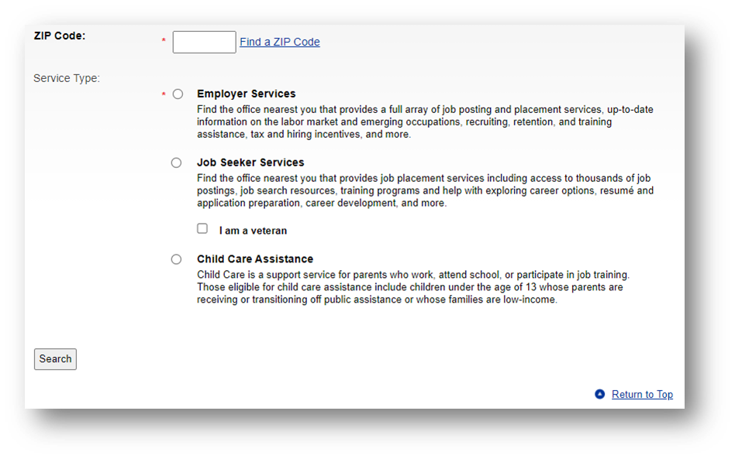
Contact / Зв'яжіться
To find out more about these services and more,
Щоб дізнатися більше про ці послуги та інше,
Contact your local office today
Зверніться до свого місцевого офісу сьогодні:
https://twc.texas.gov/directory-workforce-solutions-offices-services

Slide 69
TEXAS WORKFORCE COMMISSION
ADULT EDUCATION AND LITERACY
ТЕХАСЬКА КОМІСІЯ З ПИТАНЬ ПРАЦІ
ОСВІТА ТА ГРАМОТНІСТЬ ДОРОСЛИХ
#T3Series

Slide 70
TEXAS WORKFORCE COMMISSION ADULT EDUCATION AND LITERACY
ТЕХАСЬКА КОМІСІЯ З ПИТАНЬ ПРАЦІ
ОСВІТА ТА ГРАМОТНІСТЬ ДОРОСЛИХ
Elena Madrid, Technical Assistance Supervisor, Adult Education and Literacy
Супервайзер технічної допомоги, освіта дорослих і грамотність

Slide 71
AGENDA / ПОРЯДОК ДЕННИЙ
Why is the TWC AEL Important for Texas
Чому TWC AEL важливий для штату Техас
The AEL System
Система AEL
AEL Key Activities
Ключові напрямки діяльності АЕL
Who Is Eligible for Services
Хто має право на послуги
How to Find A Provider
Як знайти постачальника

Slide 72
Why Is TWC AEL Important For Texas?
Чому TWC AEL важливий для штату Техас?
18-24 yrs. of age / 18-24 років
13.9% do not have a high school diploma
13,9% не мають атестата про повну загальну середню освіту
25 + yrs. of age / 25+ років
Estimated >2.8M lack a high school diploma or an equivalent
За оцінками, понад 2,8 млн не мають атестату про повну загальну середню освіту або його еквівалента
1.2 million adults in Texas say they speak English less than well
1,2 мільйона дорослих у Техасі кажуть, що вони погано розмовляють англійською
21% of adults (43 million) read below the 5th grade level
21% дорослих (43 мільйони) читають нижче рівня 5-го класу

Slide 73
THE TWC AEL SYSTEM
СИСТЕМА ОСВІТИ ДОРОСЛИХ ТА ГРАМОТНОСТІ TWC
Primary Grant Recipients / Основні одержувачі гранту:
Community Colleges (18) / Громадські коледжі (18)
Workforce Boards (4) / Ради з питань трудових ресурсів (4)
ISDs (5) / ІСД (5)
Non-Profits (2) / Некомерційні організації (2)
Educational Service Centers (7) / Центри освітніх послуг (7)
Over $80 million investment
Понад 80 мільйонів доларів інвестицій
76k+ Students Served Annually
Щороку обслуговується понад 76 тисяч студентів
TWC-AEL currently provides services through roughly 60 programs throughout Texas covering 28 Workforce Development Board areas and 254 Counties.
Наразі TWC-AEL надає послуги приблизно за 60 програмами по всьому Техасу, які охоплюють 28 районів Ради з розвитку робочої сили та 254 округи.

Slide 74
Comprehensive
Adult Education & Literacy Services
Core Services
Basic Skills Instruction
Digital Literacy
Transition to PSE
Career
Pathways
Integrated Education & Training
Workforce Preparation
HSE & Beyond
01
High School Equivalency
Transition to Postsecondary
Career Exploration
6
06
02
AEL Activities
06
Language Fluency
Employer
Engagement
05
03
The foundational framework for learning and career advancement.
MOVE AHEAD
with
Adult Ed
English Language and Civics Education &
Services to (ITP)
Skilled Immigrants
Workplace Literacy
04
Corrections Education
Re-Entry and Post Release services.

Slide 75
Комплексні послуги з навчання та грамотності дорослих
Основні послуги
Інструкція з базових навичок
Цифрова грамотність
Перехід на PSE
Охорона
праці,
здоров'я та навколишнє середовище
Кар'єрні
шляхи
Інтегрована освіта та навчання
Підготовка робочої сили
01
6
Еквівалент середньої школи
Перехід до ВНЗ
Дослідження кар'єри
06
02
AEL Activities
Вільне
володіння мовою
Залучення роботодавця
05
03
Фундаментальна основа для навчання та кар'єрного зростання.
РУХАТИСЯ ВПЕРЕД з освітою для дорослих
Англійська мова та громадянська освіта і
Послуги для (ITP)
Кваліфіковані іммігранти
Грамотність на робочому місці
04
Освіта у виправних закладах
Послуги з повторного в'їзду та після звільнення.

Slide 76
STATE LEADERSHIP PROJECTS
Проекти державного керівництва
Free Math Assistance for Families
Безкоштовна допомога з математики для сімей
Do not have to be an AEL enrolled participant
Не обов’язково бути зареєстрованим учасником AEL
Visit / Відвідайте -www.hcde-Texas.org/FMLI
Call / Телефонуйте 1-800-831-7676
Email / Електронна пошта fmli@hcde-Texas.org
Assistance can be provided in multiple languages
Допомога може надаватися кількома мовами
Focus is to support parents and their children with math
Основна увага приділяється підтримці батьків та їхніх дітей з математикою

Slide 77
WHO IS ELIGIBLE FOR SERVICES /
ХТО МАЄ ПРАВО НА ПОСЛУГИ
Ages 16+ (additional document requirements needed for ages 16 -18)
Вік 16+ (для віку 16-18 років потрібні додаткові документи)
Those showing a need to improve foundational skills after taking a state approved test.
Ті, хто демонструє потребу вдосконалити базові навички після складання затвердженого державою тесту.
And / Or - І / або
English Language Learner based on a state approved assessment
Вивчення англійської мови на основі затвердженого державою оцінювання
And / Or - І / або
Those lacking a high school diploma or equivalent
Ті, хто не має атестата про повну загальну середню освіту або його еквівалента

Slide 78
ADDITIONAL DOCUMENT REQUIREMENTS/
DOCUMENTOS ADICIONALES NECESARIOS
Age Edad | Document Requirements Requisitos de documentación
16 | Court Order / Orden judicial
17 and 18 | Attestation (documentation) that individual in not currently enrolled in school AND any of the following Certificación de que la persona no está matriculada en la escuela Y cualquiera de los siguientes datos Parent Permission (on enrollment form) Permiso de los padres (en el formulario de inscripción) Court Order Orden judicial Proof and/or attestation (documentation) 17 or 18 year old lives separately from parent Prueba o certificado de que el menor de 17 o 18 años vive separado de sus padres Proof and/or attestation of homelessness Pruebas o certificados de falta de vivienda

Slide 79
FIND A PROGRAM
HOW TO FIND A PROVIDER
ЯК ЗНАЙТИ ПРОВАЙДЕРА
https://tcall.tamu.edu/search.aspx

Slide 80
FINDING A PROGRAM
https://tcall.tamu.edu/search.aspx

Slide 81
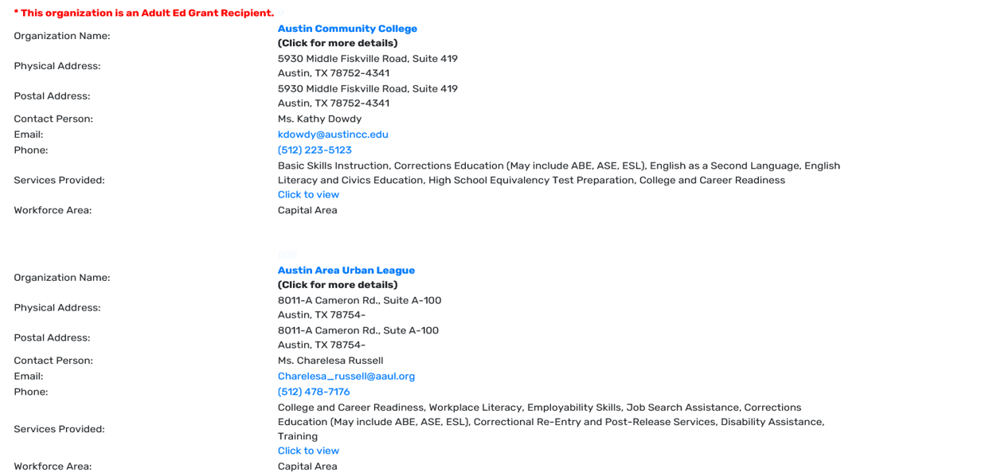
WHAT IS AEL DOING IN YOUR COMMUNITY?

Slide 82
THANK YOU!
ДЯКУЮ ТОБІ!
Elena Madrid
Technical Assistance Supervisor, Adult Education and Literacy
Супервайзер технічної допомоги, освіта дорослих і грамотність
elena.madrid@twc.Texas.gov

Slide 83
Subscribe to Txel.org Підпишіться на Txel.org
www.txel.org/subscribe

Slide 84
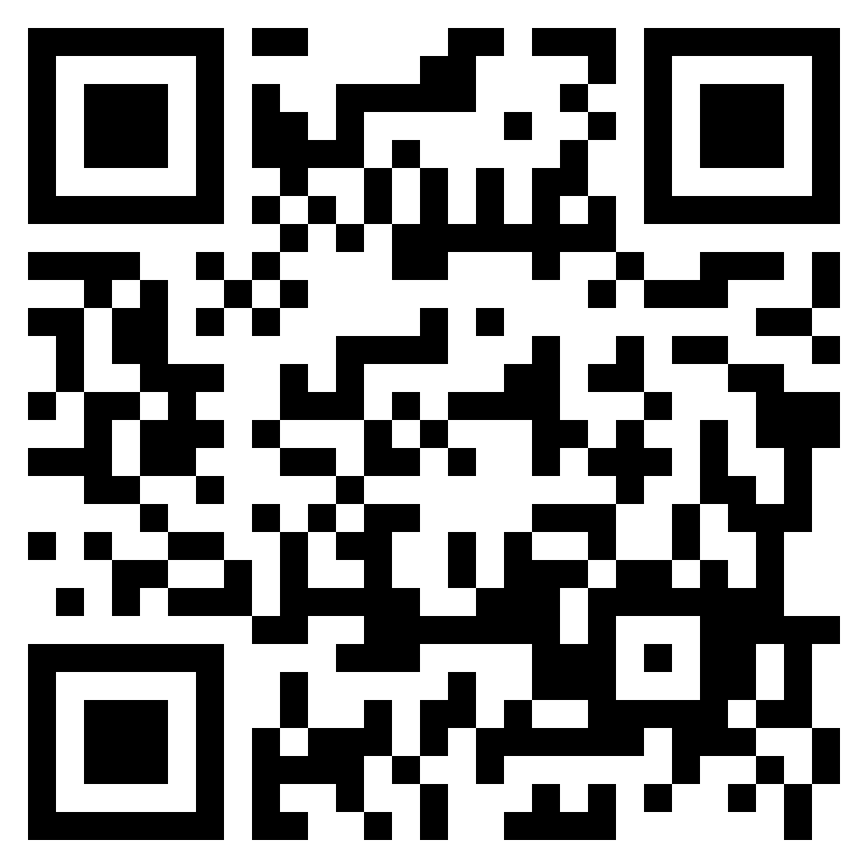
Parent Feedback Відгуки батьків
http://bitly.ws/EHiZ

Slide 85
Thank you for attending!
Дякуємо за участь!
Watch Party Hosts:
Submit one attendance form per language at your Watch Party.

